Slide 1
Doorstroom naar vervolgopleiding
Aanmelden vervolgopleiding

Slide 2
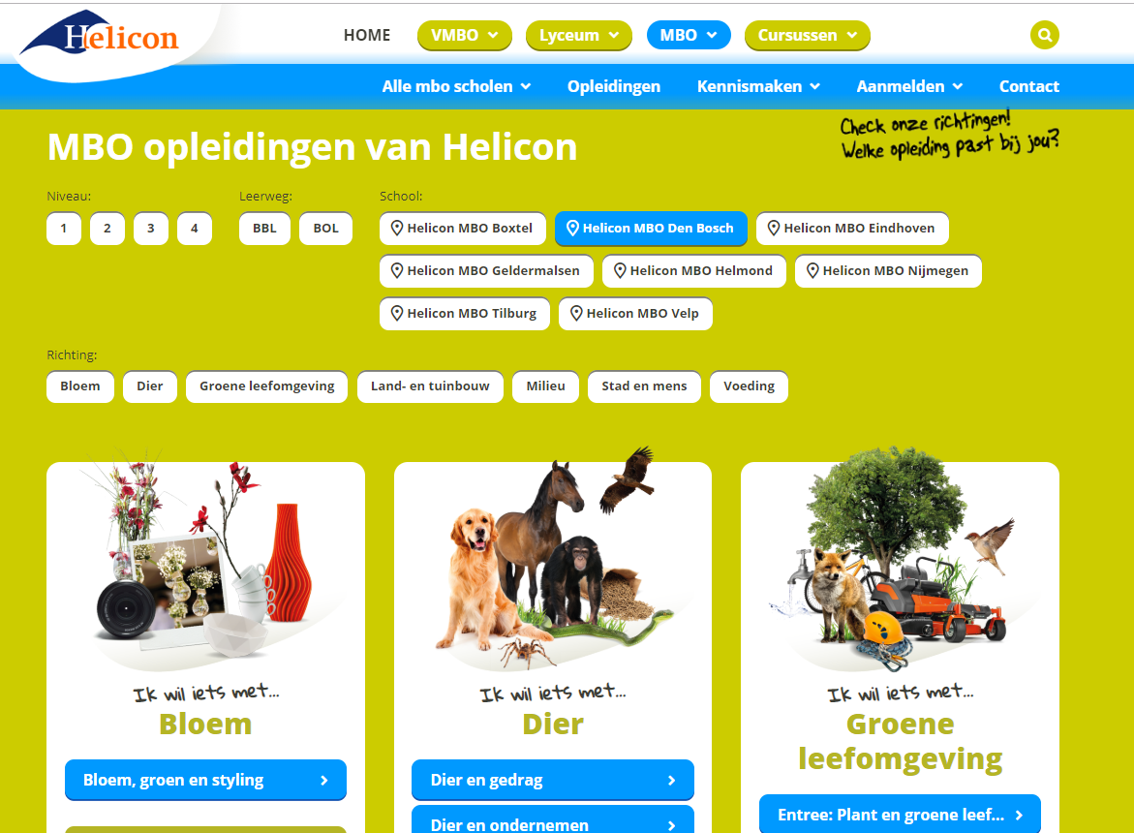
Aanmelden bij MBO Helicon:
Aanmelden binnen Helicon MBO > Ga naar: www.helicon.nl > ga naar juiste opleiding en meld je aan bij die opleiding
Vul mutatieformulier in !!

Slide 3
Binnen Helicon
Mutatieformulier krijg je van docent
Inleveren bij Hr. v. d. Plas > deze stuurt het formulier door naar MBO Helicon Den Bosch / Helmond / Nijmegen / Boxtel enz.

Slide 4
Aanmelden andere MBO > vul doorstroomdossier in
Ga naar: www.doorstroomdossier.nl

Slide 5
Maak een nieuw account

Slide 6
Klik op ik heb geen ISN

Slide 7
Klik onderaan op: Ik zit niet op een VO school en ga geen ISN ontvangen

Slide 8
Registreren

Slide 9
Aanmelden MBO
Vanaf 1 Oktober aanmelden voor Helicon opleidingen
Vanaf 1 november 2019: Start aanmelding mbo. Let op: een aantal mbo’s heeft afwijkende startdata.

Slide 10
Open dagen bezoeken B.v. Helicon
Open dagen Helicon Den Bosch
Open dag: | Zondag 10 november 2019 | 11.00 – 15.00 uur
Open dag: | Zaterdag 1 februari 2020 | 11.00 – 15.00 uur
Open avond: | Donderdag 19 maart 2020 | 18.30 – 21.00 uur
Open dagen Helicon Boxtel
Open dag: | Zondag 24 november 2019 | 11.00 – 15.00 uur
Open avond: | Woensdag 29 januari 2020 | 17:00 – 20.00 uur
Open avond: | Dinsdag 17 maart 2020 | 18.30 – 20.30 uur
Open dagen Helicon Helmond
Open dag: | Zondag 24 november 2019 | 11.00 – 14.00 uur
Open dag: | Zondag 16 februari 2020 | 11.00 – 14.00 uur
Open avond: Info-middag: | Woensdag 18 maart 2020 Dinsdag 16 juni 2020 | 18.30 – 20.30 uur 15:00 – 17:00 uur
Open dagen Helicon Eindhoven
Open avond: | Dinsdag 26 november 2019 | 19.00 – 20.30 uur
Open dag: | Zaterdag 18 januari 2020 | 10.30 – 14.30 uur
Info-avond: | Donderdag 12 maart 2020 | 19.00 – 20.30 uur

Slide 11
Open dagen bezoeken B.v. Summa:
Open dagen
Open dag: | Zondag 3 november 2019 | 10.00 – 15.00 uur
Open dag: | Zaterdag 18 januari 2020 | 10.00 – 15.00 uur
Informatieavond: Informatieavond Entree: | Donderdag 2 april 2020 Maandag 6 april 2020 | 18.30 – 20.30 uur 19:00 – 21:00 uur

